Slide 1
Sistema Inteligente de Priorização da Limpeza Urbana com Análise de Imagens e Roteamento Otimizado
TRABALHO DE CONCLUSÃO DE CURSO
SÃO PAULO
2026

Slide 2
Autores
Gustavo Pacheco - G4477C0
Bruno Capovilla - G5266B2
Rafael Atala Pulzi - G459717
João Pedro Grasson de Brito - T381215
Matheus Ferreira - G48HDH5

Slide 3
Orientador
Professor Mestre Marco Gomes

Slide 4
Introdução
Contextualização
A gestão de resíduos sólidos urbanos (RSU) enfrenta desafios estruturais, operacionais e tecnológicos no Brasil.
Há dificuldades na aplicação efetiva da Política Nacional de Resíduos Sólidos (PNRS).
Tecnologias como IoT, visão computacional e IA podem modernizar a gestão da limpeza urbana.

Slide 5
Introdução
Justificativa
Necessidade de otimizar recursos públicos.
Reduzir tempo de resposta das equipes de limpeza.
Melhorar a eficiência logística por meio de rotas dinâmicas baseadas em demanda real.

Slide 6
Introdução
Problema de Pesquisa
Como utilizar visão computacional e roteamento inteligente para priorizar a limpeza urbana de forma eficiente, automatizada e economicamente viável?
Hipótese
Modelos de deep learning melhoram a alocação de recursos na coleta urbana.
Sensores e IA reduzem tempo de resposta das equipes.
Rotas otimizadas aumentam eficiência logística.
Feedback em tempo real pode aumentar adesão à coleta seletiva.

Slide 7
Objetivo
Objetivo Geral
Desenvolver um sistema inteligente para priorização da limpeza urbana baseado em análise de imagens e geração de rotas otimizadas.
Objetivos Específicos
Implementar captura de imagens com ESP32-CAM.
Treinar modelo YOLO para detecção de resíduos.
Desenvolver pipeline automatizada de processamento.
Implementar geolocalização dos caminhões.
Gerar rotas otimizadas via Leaflet.js.
Validar o sistema em ambiente controlado.

Slide 8
Referencial Teórico
Gestão de Resíduos Sólidos
PNRS (2010)
Freitas et al. (2024) – Matriz SWOT
Suki et al. (2023) – Análise multivariada
Tecnologias Aplicadas à SWM
Fang et al. (2023) – IoT, smart bins, robótica
Anjos (2023) – IA aplicada no Brasil
Inteligência Artificial
Shahab (2022) – Deep Learning e CNN
Anjos (2023) – SVM, KNN, RNA
YOLO – Detecção em tempo real

Slide 9
Referencial Teórico
Tecnologias utilizadas
IA & Software
OpenCV
YOLOv12
PyTorch
Python
Hardware & IoT
ESP32-CAM
GPS NEO-6M
Arduino
Infra & Mapas
Docker
Leflet.js
Backblaze

Slide 10
Metodologia
Tipo de Pesquisa
Aplicada
Exploratória
Abordagem quantitativa
Prova de conceito

Slide 11
Metodologia
Stackholders
Prefeituras
Órgãos Públicos
Equipes de coleta urbana

Slide 12
Metodologia
Requisitos Funcionais
Capturar imagens por meio de dispositivo embarcado.
Transmitir imagens para o servidor de processamento.
Processar imagens utilizando técnicas de visão computacional.
Identificar e classificar ocorrências relevantes.
Associar ocorrências a coordenadas geográficas.
Armazenar dados coletados.
Disponibilizar interface visual baseada em mapa.
Permitir visualização georreferenciada das ocorrências.
Gerar rotas otimizadas para coleta.
Integrar os módulos do sistema.

Slide 13
Metodologia
Requisitos Não Funcionais
Desempenho: processamento em tempo adequado à aplicação.
Escalabilidade: suporte à expansão para múltiplos dispositivos.
Confiabilidade: funcionamento estável mesmo com falhas parciais.
Portabilidade: execução em diferentes ambientes via Docker.
Usabilidade: interface de fácil interpretação.
Manutenibilidade: estrutura modular para facilitar manutenção.
Disponibilidade: acesso contínuo durante operação.
Eficiência: operação compatível com limitações do hardware.

Slide 14
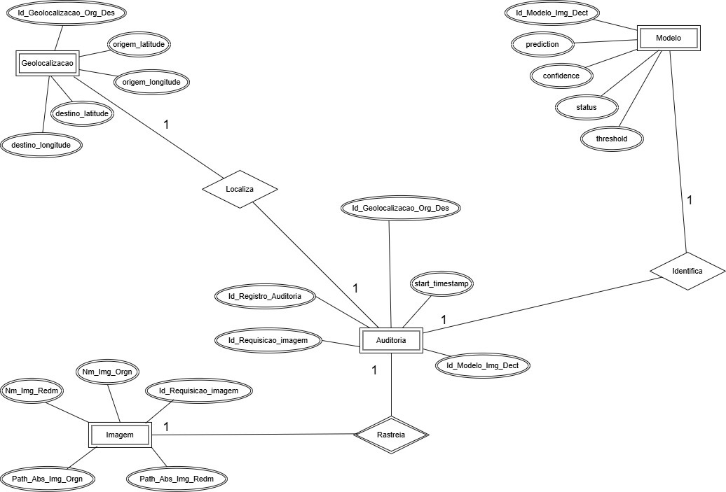
Metodologia
Diagrama Entidade-Relacionamento das Entidades do Sistema

Slide 15
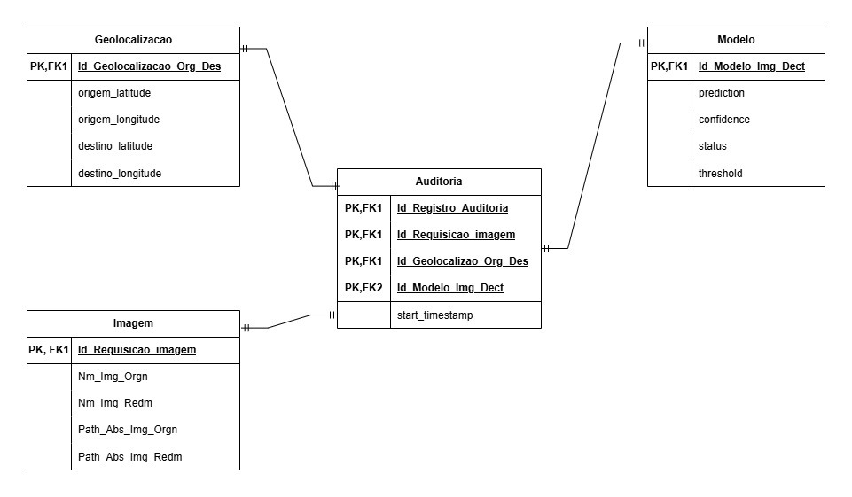
Metodologia
Modelo Relacional do Banco de Dados do Sistema

Slide 16
Metodologia
Gestão via GitHub
TCC_Model1_CNN: Core da Inteligência Artificial.
TCC_Workflow_Data: Pipeline de processamento.
TCC_Orchestrator: Configurações de infraestrutura.
TCC_Routing_Machine: Microserviço de mapas.

Slide 17

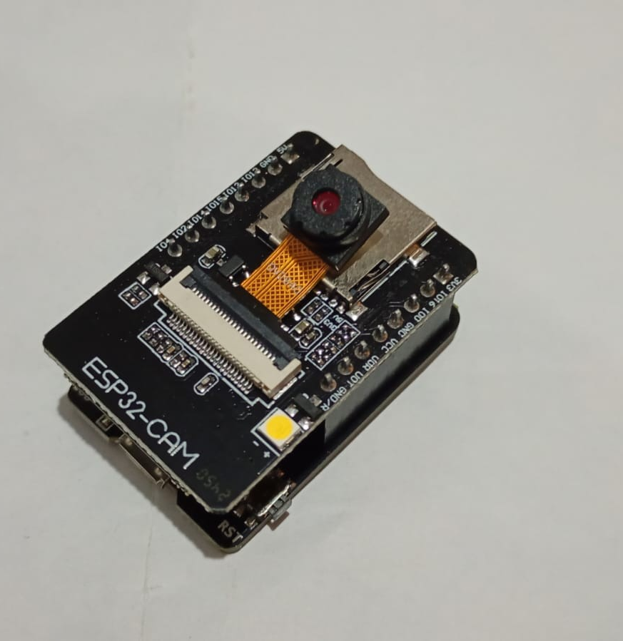
Metodologia
Coleta de Dados (ESP32-CAM)
Captura automática de imagens.
Envio via ESP32-CAM → gateway → servidor.
Geolocalização via módulo GPS.

Slide 18
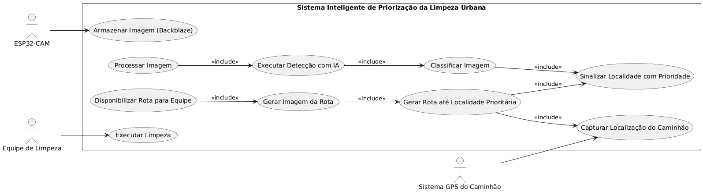
Metodologia
Diagrama de Caso de uso Câmera ESP32

Slide 19
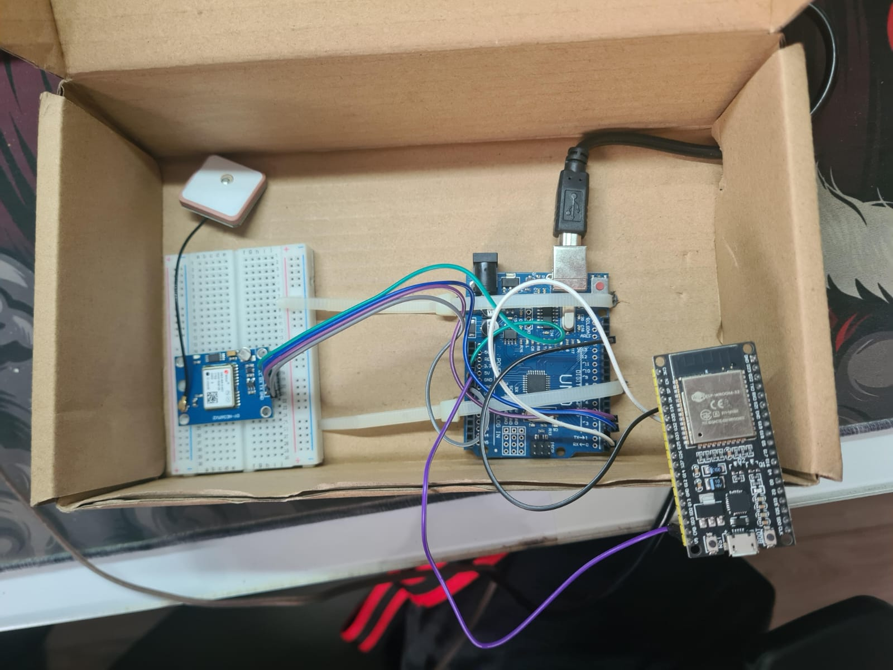
Metodologia
Coleta de Dados (GPS NEO-6M)
Reconhecimento de localização via GPS.
Envio via GPS NEO-6M → Arduino → ESP32 → servidor.

Slide 20
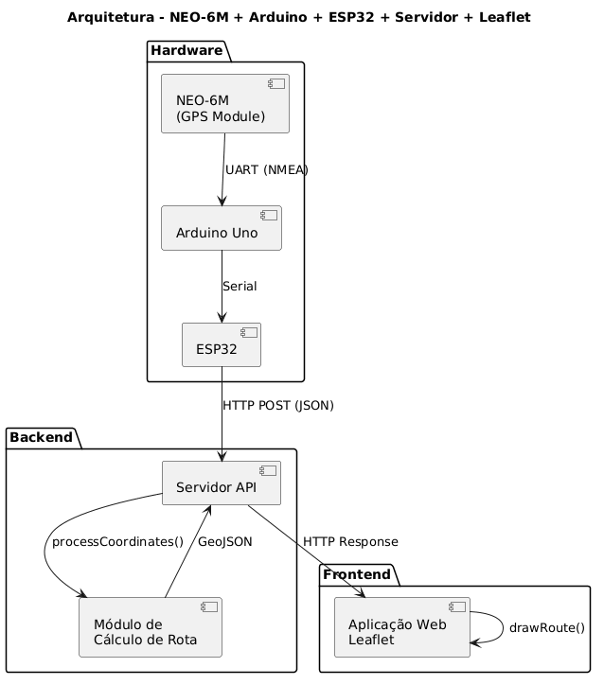
Metodologia

Slide 21
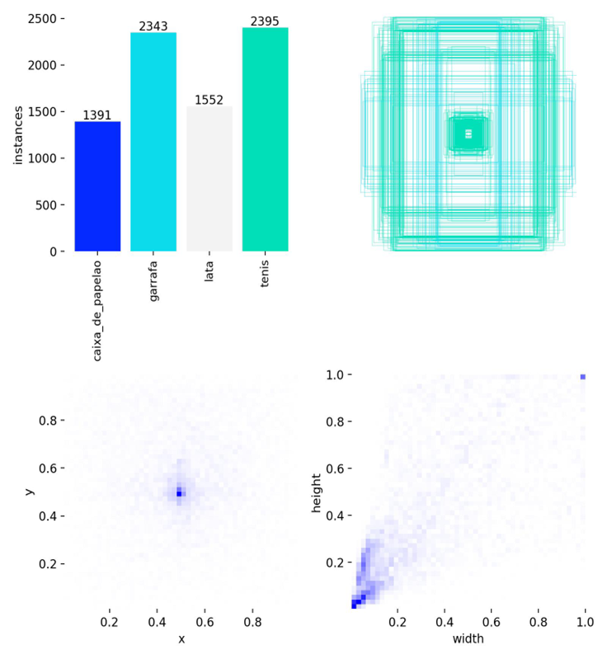
Metodologia
Amostra
Dataset público Roboflow.
4 classes escolhidas:
  Garrafa
  Caixa
  Lata
  Tênis

Slide 22
Metodologia
Processo Metodológico
Captura da imagem
Pré-processamento (OpenCV)
Inferência YOLO
Classificação
Geração de rota
Envio para equipe

Slide 23
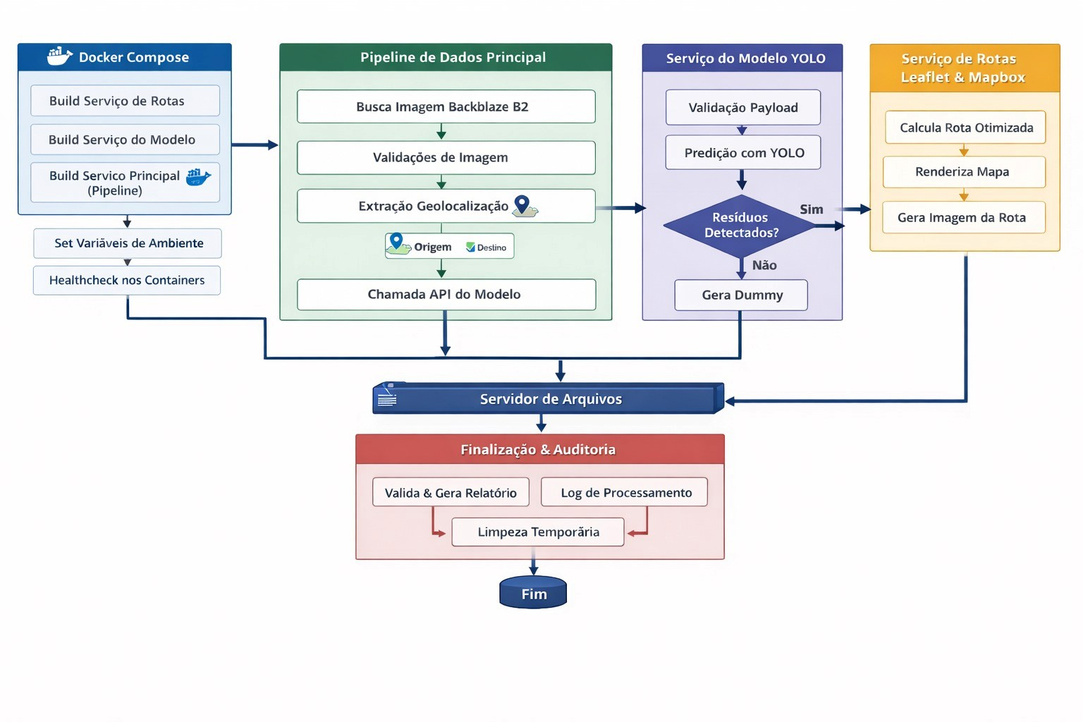
Metodologia

Slide 24
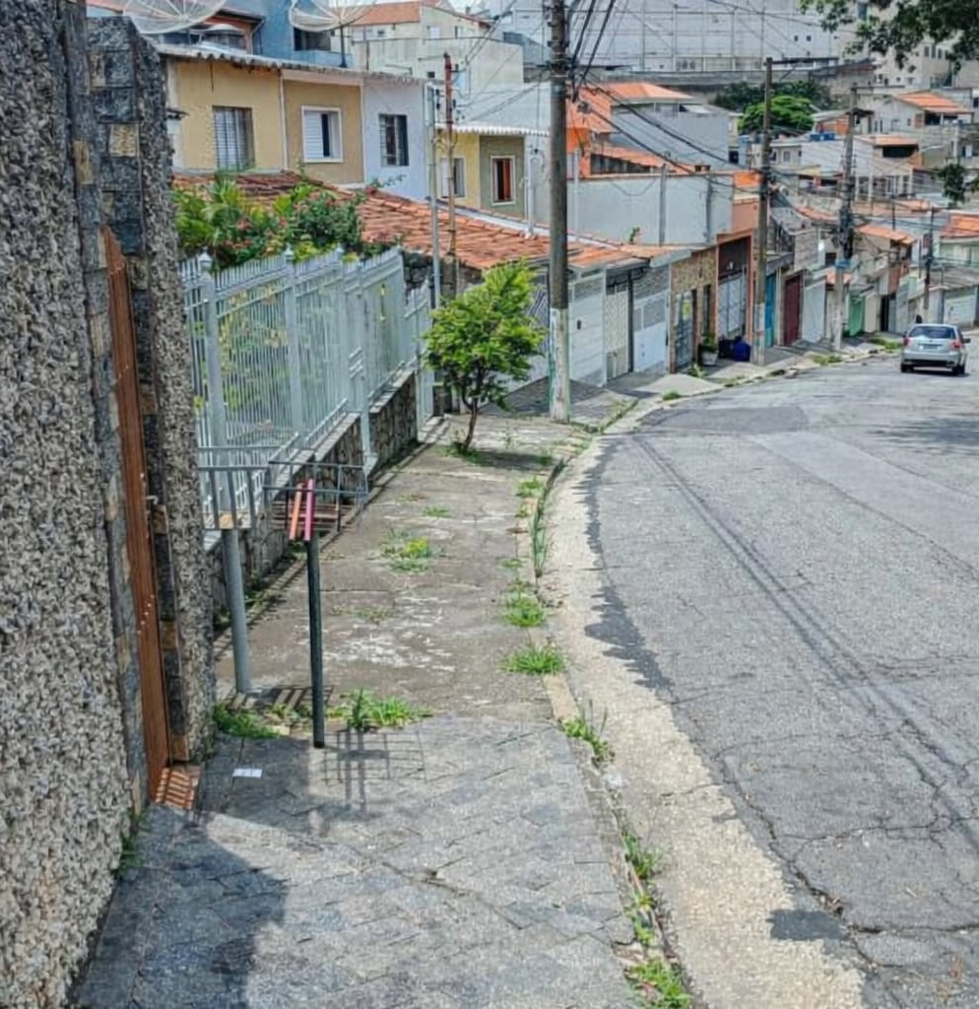
Resultados e Discussão
Captura
Resolução: (Melhor)1600x1200px – (Utilizada)800x600px
700kB a 1.2MB
Transmissão < 2 segundos

Slide 25
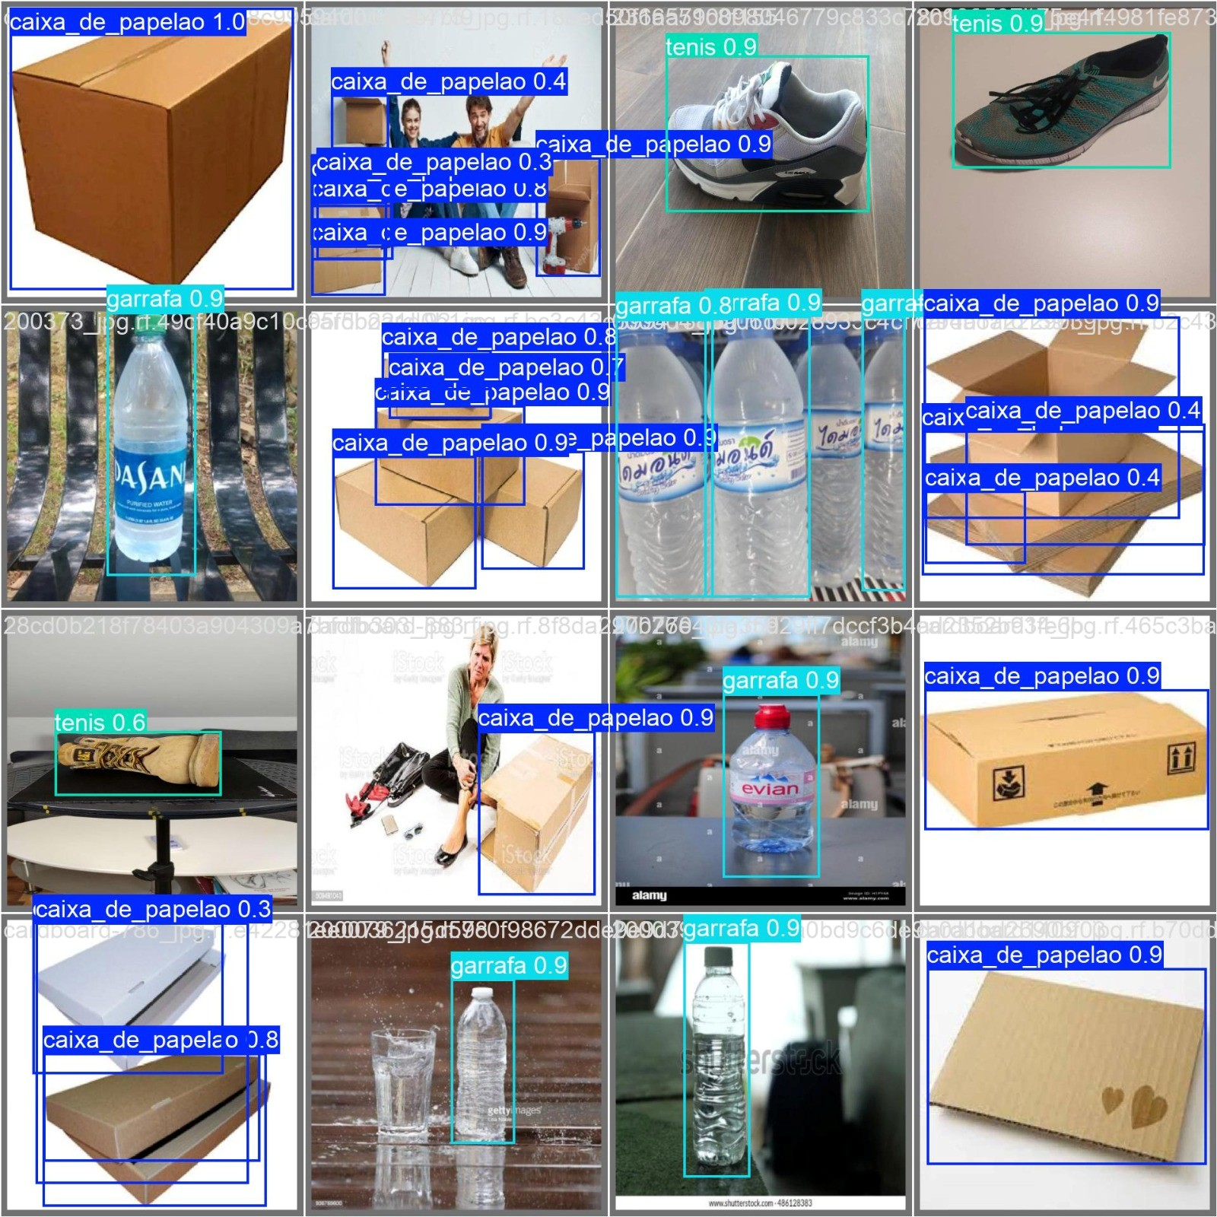
Resultados e Discussão
Modelo YOLOv12
50 épocas
Batch size: 150
Acurácia média geral: 82%

Slide 26
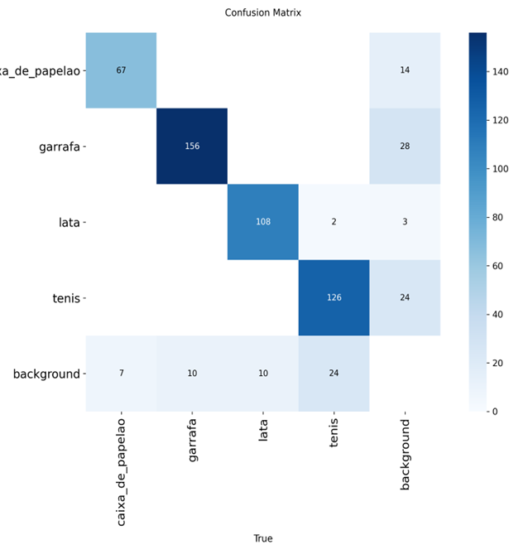
Resultados e Discussão
Resultados por classe:
Garrafa: 78–91%
Caixa: 52–90%
Lata: 35–91%
Tênis: 74–84%

Slide 27
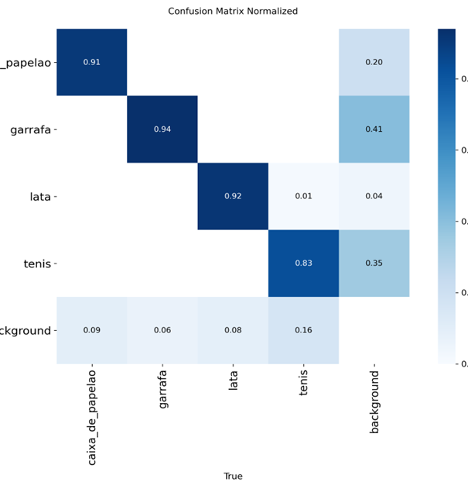
Resultados e Discussão
Resultados por classe:
Garrafa: 78–91%
Caixa: 52–90%
Lata: 35–91%
Tênis: 74–84%

Slide 28
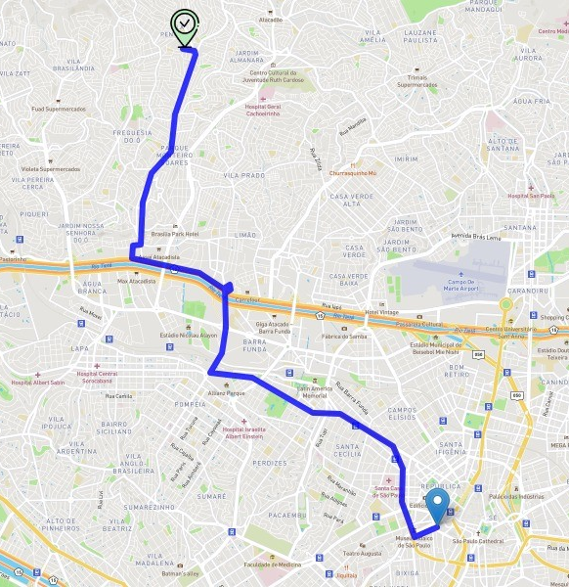
Resultados e Discussão
Geolocalização
Precisão: 2,5 metros
Conexão inicial: ~5 minutos
Roteamento
Geração automática de rotas
Origem (azul) → Destino (verde)
Falhas ocasionais na API externa

Slide 29
Conclusão
O sistema demonstrou viabilidade técnica para priorização da limpeza urbana por meio de visão computacional e roteamento otimizado.
  É financeiramente viável
  Utiliza tecnologias open-source
  Pode ser aplicada em municípios e condomínios

Slide 30
Conclusão
Limitações
Dataset pequeno
Desequilíbrio entre classes
Ausência de testes em ambiente real de produção
Falhas de API no roteamento
Ausência de testes de carga no servidor

Slide 31
Recomendações Futuras
Sugestões de Estudos Futuros
Ampliação do dataset
Balanceamento das classes
Ajuste fino de hiperparâmetros
Testes de escalabilidade
Implementação real em parceria com prefeitura
Otimização de compressão de imagens
Aprimoramento da integração e processamento da geolocalização

Slide 32
Referencias Bibliográficas
ANJOS, J. M. S. Sistema de apoio à decisão baseado em inteligência artificial para gerenciamento de resíduos sólidos. 2023. Disponível em: https://repositorio.ufms.br/handle/123456789/5975. Acesso em: 5 jun. 2025.
CORTES, C.; VAPNIK, V. Support-vector networks. Machine Learning, v. 20, p. 273–297, 1995. Disponível em: https://link.springer.com/article/10.1007/BF00994018. Acesso em: 8 jun. 2025.
COVER, T.; HART, P. Nearest neighbor pattern classification. IEEE Transactions on Information Theory, v. 13, n. 1, p. 21–27, 1967. Disponível em: https://ieeexplore.ieee.org/document/1053964. Acesso em: 8 jun. 2025.
EL-KHAWALDEH, R. et al. Keeping an “eye” on the experiment: computer vision for real-time monitoring and control. Chemical Science, v. 15, n. 5, p. 1271–1282, 2024. Disponível em: https://doi.org/10.1039/D3SC05491H. Acesso em: 11 jun. 2025.
FANG, B. et al. Inteligência artificial para gestão de resíduos em cidades inteligentes: uma revisão. Cartas de Química Ambiental, v. 1, 2023. Disponível em: https://link.springer.com/article/10.1007/s10311-023-01604-3. Acesso em: 8 jun. 2025.

Slide 33
Referencias Bibliográficas
FERREIRA, T. C. Sistema de vigilância e monitoramento via web. 2010. Trabalho de Conclusão de Curso (Engenharia Elétrica) – Universidade São Francisco, Campinas, 2010. Disponível em: https://lyceumonline.usf.edu.br/salavirtual/documentos/1975.pdf. Acesso em: 8 jun. 2025.
FREITAS, M. F.; PIRES, M. M.; BENINCÁ, D. Fragilidades e potencialidades na gestão dos resíduos sólidos urbanos no Brasil. URBE – Revista Brasileira de Gestão Urbana, v. 16, p. e20230271, 2024. Disponível em: https://periodicos.pucpr.br/urbe/article/view/31941. Acesso em: 11 jul. 2025.
GOOGLE. Google Street View. Disponível em: https://www.google.com/maps. Acesso em: 29 maio 2025.
IDRIS, S. et al. Geo-fencing location tracking system using IoT and LoRa LPWAN. Asian Journal of Research in Computer Science, v. 13, n. 1, p. 56–68, 2022. DOI: 10.9734/AJRCOS/2022/v13i130306. Disponível em: https://journalajrcos.com/index.php/AJRCOS/article/view/30306. Acesso em: 5 ago. 2025.
JIMOH, N. A. et al. Development and implementation of IoT-based vehicle tracking system. Borno Journal of Educational Research and Development (BJERD), v. 9, n. 3, p. 113–124, 2025. Disponível em: https://bujournalofeducation.com/BJERD-vol9-3. Acesso em: 23 ago. 2025.

Slide 34
Referencias Bibliográficas
JOERGER, G. YOLOv12 Documentation. Ultralytics, 2024. Disponível em: https://docs.ultralytics.com. Acesso em: 5 jun. 2025.
KIM, V. J. H.; BARROS, R. T. V. Efeitos da Política Nacional de Resíduos Sólidos na gestão de resíduos sólidos urbanos dos municípios populosos mineiros: uma análise multivariada. URBE – Revista Brasileira de Gestão Urbana, v. 15, p. e20230017, 2023. Disponível em: https://www.scielo.br/j/urbe/a/9G6ls3VyH9gXd5Ztycw8HCQ/abstract/?lang=pt. Acesso em: 5 jun. 2025.
LE CUN, Y. et al. Gradient-based learning applied to document recognition. Proceedings of the IEEE, v. 86, n. 11, p. 2278–2324, 1998. Disponível em: https://ieeexplore.ieee.org/document/726791. Acesso em: 8 jun. 2025.
LEAFLET. Leaflet.js Documentation. Disponível em: https://leafletjs.com/reference.html. Acesso em: 5 jun. 2025.
LEMOS, R. P. et al. Sistema de controle de acesso através de reconhecimento facial com monitoramento remoto. Revista Brasileira Militar de Ciências, v. 10, n. 24, e175, 2024. Disponível em: https://rbmc.org.br/rbmc/article/view/175. Acesso em: 8 set. 2025.

Slide 35
Referencias Bibliográficas
LIMA, R. A.; SILVA, J. W. O.; GONÇALVES, L. M. G. Towards a computer vision system for monitoring and stimulation of rodents. Research, Society and Development, v. 12, n. 1, p. e188651310, 2023. Disponível em: https://doi.org/10.33448/rsd-v12i1.18865. Acesso em: 5 jun. 2025.
OPENCV. OpenCV: Open Source Computer Vision Library. 2024. Disponível em: https://docs.opencv.org/4.x/index.html. Acesso em: 5 jun. 2025.
PYTORCH. PyTorch Documentation. Meta AI, 2024. Disponível em: https://pytorch.org/docs/stable/index.html. Acesso em: 5 jun. 2025.
RASPBERRY PI FOUNDATION. Raspberry Pi Documentation. Disponível em: https://www.raspberrypi.com/documentation. Acesso em: 5 jun. 2025.
REDMON, J. et al. You Only Look Once: unified, real-time object detection. arXiv Preprint, arXiv:1506.02640, 2016. Disponível em: https://arxiv.org/abs/1506.02640. Acesso em: 8 jun. 2025.

Slide 36
Referencias Bibliográficas
REHMAN, M. S. U.; SHAFIQ, M. T.; ULLAH, F. Automated computer vision-based construction progress monitoring: a systematic review. Buildings, v. 12, n. 7, p. 1037, 2022. Disponível em: https://doi.org/10.3390/buildings12071037. Acesso em: 8 jun. 2025.
ROBOFLOW. Cardboard Box Detection. Roboflow Universe, 2025. Disponível em: https://universe.roboflow.com/computervisionfutebol/cardboard-box-detection-mozxg. Acesso em: 8 jun. 2025.
SARIMOLE, F. M.; SEPTIANO, A. E. Implementation of IoT-based facial recognition for home security system using Raspberry Pi and mobile application. International Journal of Software Engineering and Computer Science (IJSECS), v. 4, n. 2, p. 453–462, 2024. Disponível em: https://journal.lembagakita.org/index.php/IJSECS/article/view/2554. Acesso em: 8 jun. 2025.
SHAHAB, S.; ANJUM, M.; UMAR, M. S. Deep learning applications in solid waste management: a deep literature review. International Journal of Advanced Computer Science and Applications, v. 13, n. 3, 2022. Disponível em: https://thesai.org/Publications/ViewPaper?volume=13&issue=3&code=IJACSA&serialNo=47. Acesso em: 5 jun. 2025.
SILVA, R. O. Análise de desempenho da Google Cloud Vision API em leitura de textos provenientes de imagens naturais. 2019. Trabalho de Conclusão de Curso (Ciência da Computação) – Universidade Federal do Ceará, Quixadá, 2019. Disponível em: https://repositorio.ufc.br/bitstream/riufc/45032/1/2019_tcc_rosilva.pdf. Acesso em: 5 jun. 2025.

